Slide 1
ELK Session
--ERIC

Slide 2
Contents
1. Elasticsearch
2. Logstash
3. Kibana
4. 案例分享

Slide 3


1. Elasticsearch
Elastic Stack 的核心
Elasticsearch 是一个分布式的 RESTful 风格的搜索和数据分析引擎，能够解决不断涌现出的各种用例。

Slide 4

1. Elasticsearch
一.速度
1. 有限状态机实现了用于全文检索的倒排索引，实现了用于存储数值数据和位置数据的 BKD 树， 以及用于分析的列存储。
2. 每个数据都被编入了索引，因此您再也不用因为某些数据没有索引而烦心。您可以用快到令人发指的速度使用和访问您的所有数据

Slide 5

1. Elasticsearch
二.可拓展性：
原型环境和生产环境可无缝切换。
它能够水平扩展，每秒钟可处理海量事件，同时能够自动管理索引和查询在集群中的分布方式，以实现极其流畅的操作。

Slide 6

1. Elasticsearch
三.延展 Elasticsearch
X-pack提供的特性包括 security、monitoring、alerting、reporting、graph 关联分析和 machine learning

Slide 7

1. Elasticsearch
四. 弹性，高可用：
硬件故障、网络分裂时有发生。Elasticsearch 能够检测到故障，让您的集群（和数据）保持安全可用。

Slide 8

2. Logstash
集中、转换和存储数据
Logstash 是开源的服务器端数据处理管道，能够同时 从多个来源采集数据、转换数据，然后将数据发送到您最喜欢的 “存储库” 中。

Slide 9
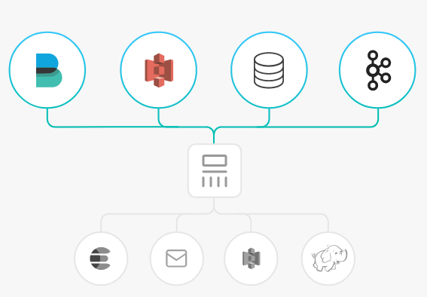
2. Logstash
输入
采集各种样式、大小和来源的数据
数据往往以各种各样的形式，或分散或集中地存在于很多系统中。Logstash 支持各种输入选择 ，可以在同一时间从众多常用来源捕捉事件。能够以连续的流式传输方式，轻松地从您的日志、指标、Web 应用、数据存储以及各种 AWS 服务采集数据。

Slide 10
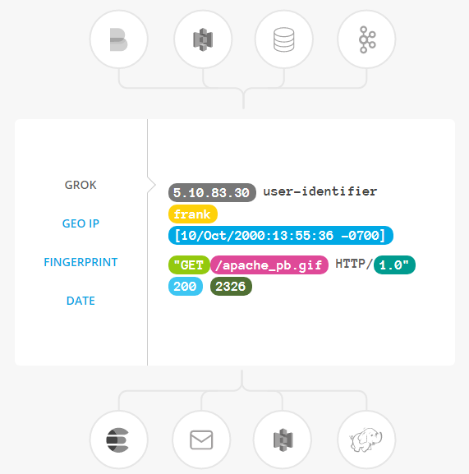
2. Logstash
过滤器
实时解析和转换数据
数据从源传输到存储库的过程中，Logstash 过滤器能够解析各个事件，识别已命名的字段以构建结构，并将它们转换成通用格式，以便更轻松、更快速地分析和实现商业价值。
Logstash 能够动态地转换和解析数据，不受格式或复杂度的影响：
利用 Grok 从非结构化数据中派生出结构
从 IP 地址破译出地理坐标
将 PII 数据匿名化，完全排除敏感字段
整体处理不受数据源、格式或架构的影响

Slide 11
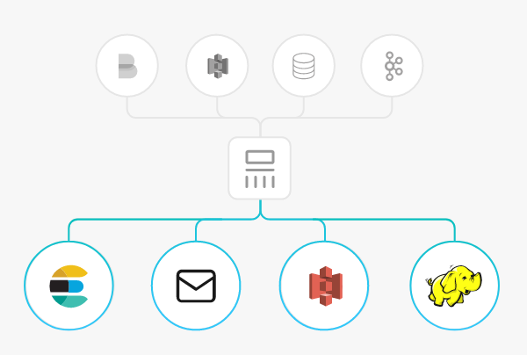
2. Logstash
输出
选择您的存储库，导出您的数据
尽管 Elasticsearch 是我们的首选输出方向，能够为我们的搜索和分析带来无限可能，但它并非唯一选择。
Logstash 提供众多输出选择，您可以将数据发送到您要指定的地方，并且能够灵活地解锁众多下游用例。

Slide 12
2.Logstash 优势
输出
Logstash 提供众多输出选择，您可以将数据发送到您要指定的地方，并且能够灵活地解锁众多下游用例。
即插即用
Logstash 模块通过流行的数据源（如 ArcSight 和 Netflow ）呈现瞬间可视化的体验。通过立即部署摄入管道和复杂的仪表板。
可靠性
at-least-once delivery-构建可信的交付管道
监控
借助 X-Pack monitoring 功能，您可以轻松观察和研究处于活动状态的 Logstash 节点或整个部署，全方位监视您的部署。

Slide 13
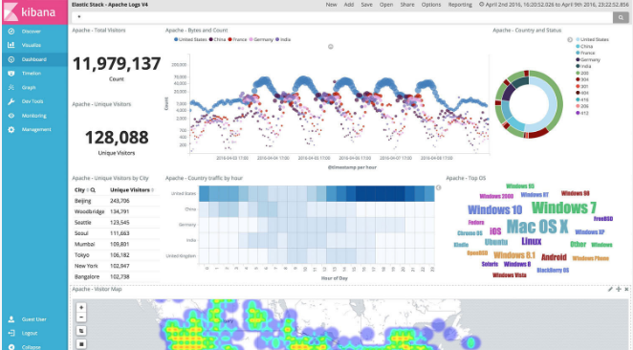
3. Kibana
可视化
Kibana 让您能够可视化 Elasticsearch 中的数据并操作 Elastic Stack。

Slide 14
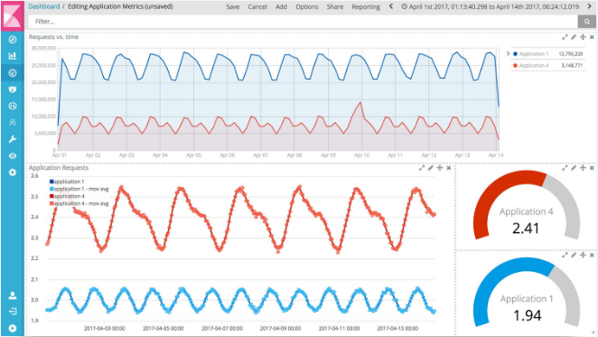
3. Kibana
1. 时间序列：
利用 Timelion，对您 Elasticsearch 中的数据执行高级时间序列分析

Slide 15
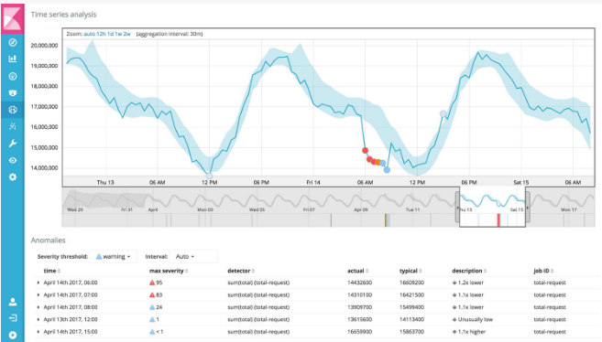
3. Kibana
2.用机器学习探索异常：
借助 X-Pack 里面的非监督型 machine learning 功能 来检测隐藏在您 Elasticsearch 数据中的异常和探索那些对它们有显著影响的属性。
Notes:
https://www.elastic.co/cn/products/x-pack/machine-learning

Slide 16
4. 案例分享
点击此处添加标题
点击此处添加标题
顶部“开始”面板中可以对字体、字号、颜色、行距等进行修改。
顶部“开始”面板中可以对字体、字号、颜色、行距等进行修改。
点击此处添加标题
顶部“开始”面板中可以对字体、字号、颜色、行距等进行修改。
点击此处添加标题
顶部“开始”面板中可以对字体、字号、颜色、行距等进行修改。
点击此处添加标题
顶部“开始”面板中可以对字体、字号、颜色、行距等进行修改。

Slide 17
点击此处添加标题
点击此处添加标题
ADD YOUR TITLE
标题数字等都可以通过点击和重新输入进行更改，顶部“开始”面板中可以对字体、字号、颜色、行距等进行修改。建议正文12号字，1.3倍字间距。标题数字等都可以通过点击和重新输入进行更改，顶部“开始”面板中可以对字体、字号、颜色、行距等进行修改。建议正文12号字，1.3倍字间距。
ADD YOUR TITLE

Slide 18
THANK YOU

